Slide 1
PHÒNG GIÁO DỤC VÀ ĐÀO TẠO ĐẠI LỘC
TRƯỜNG TIỂU HỌC HỨA TẠO
MÔN: TIẾNG VIỆT- LỚP 4
BÀI: NÓI VỀ CẢM XÚC CỦA EM (TIẾT 1)
Giáo viên : Lê Thị Kim Lê

Slide 2
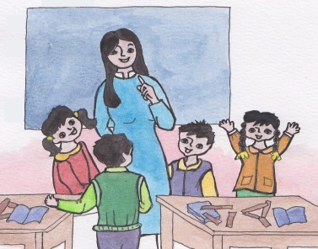
Thứ sáu ngày 14 tháng 4 năm 2017
Môn : Tiếng Việt
Bài 30C : Nói về cảm xúc của em (Tiết 1)
A/ Hoạt động cơ bản :
2.Tìm hiểu về câu cảm.
1/ Đọc các câu sau:
- A, con mèo này khôn thật!
- Chà, con mèo có bộ lông mới đẹp làm sao!
- Ôi, ông già Nô-en đến kìa!
- Thật tức không chịu nổi!
2/ Mỗi câu trên đây bộc lộ cảm xúc gì?
3/ Cuối mỗi câu có dấu gì?
4/Trong câu cảm thường có những từ ngữ nào ?

Slide 3
Thứ sáu ngày 14 tháng 4 năm 2017
Môn : Tiếng Việt
Bài 30C : Nói về cảm xúc của em (Tiết 1)
A/ Hoạt động cơ bản :
Ghi nhớ :
Câu cảm (câu cảm thán) là câu dùng để bộc lộ cảm xúc ( vui mừng, thán phục, đau xót, ngạc nhiên…) của người nói.
2. Trong câu cảm, thường có các từ ngữ : ôi, chao, chà, trời, quá, lắm, thật,…
Khi viết, cuối câu cảm có dấu chấm than (!).

Slide 4
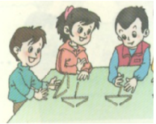
Thứ sáu ngày 14 tháng 4 năm 2017
Môn : Tiếng Việt
Bài 30C : Nói về cảm xúc của em (Tiết 1)
B/ Hoạt động thực hành :
1. Chuyển các câu kể sau thành câu cảm :
Câu kể | Câu cảm
M: 1. Con mèo này bắt chuột giỏi. | Ôi, con mèo này bắt chuột giỏi quá!
2. Trời rét.
3. Bạn Ngân chăm chỉ.
4. Bạn Giang học giỏi.
Ôi,trời rét quá!
Bạn Ngân chăm chỉ quá !
Chà, bạn Giang học
giỏi ghê!

Slide 5
Thứ sáu ngày 14 tháng 4 năm 2017
Môn : Tiếng Việt
Bài 30C : Nói về cảm xúc của em (Tiết 1)
B/ Hoạt động thực hành :
2. Đặt câu cảm cho các tình huống sau:
a/ Cô giáo ra một bài toán khó, cả lớp chỉ có bạn Lê làm được. Hãy đặt câu để bày tỏ sự thán phục bạn.
M: Lê tuyệt thật đấy!
b/ Vào ngày sinh nhật của em, có một bạn học cũ đã chuyển trường từ lâu bỗng tới chúc mừng em. Hãy đặt câu cảm để bày tỏ sự ngạc nhiên và vui mừng.
M: Trời, lâu quá rồi mới gặp bạn!

Slide 6
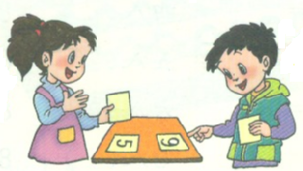
Thứ sáu ngày 14 tháng 4 năm 2017
Môn : Tiếng Việt
Bài 30C : Nói về cảm xúc của em (Tiết 1)
B/ Hoạt động thực hành :
3. Những câu cảm sau đây bộc lộ cảm xúc gì?
Câu cảm | Bộc lộ cảm xúc
a/ Ôi, bạn nam đến kìa!
b/ Ô, bạn Nam thông minh quá!
c/ Trời, thật là kinh khủng!
mừng rỡ
thán phục
Ghê sợ

Slide 7
Thứ sáu ngày 14 tháng 4 năm 2017
Môn : Tiếng Việt
Bài 30C : Nói về cảm xúc của em (Tiết 1)
Củng cố :
1. Câu cảm là gì?
2.Trong câu cảm thường có các từ ngữ nào?
3. Khi viết, cuối câu cảm có dấu gì?

Slide 8
Tập thể lớp 4B xin chân thành cám ơn quý thầy cô

